Slide 1
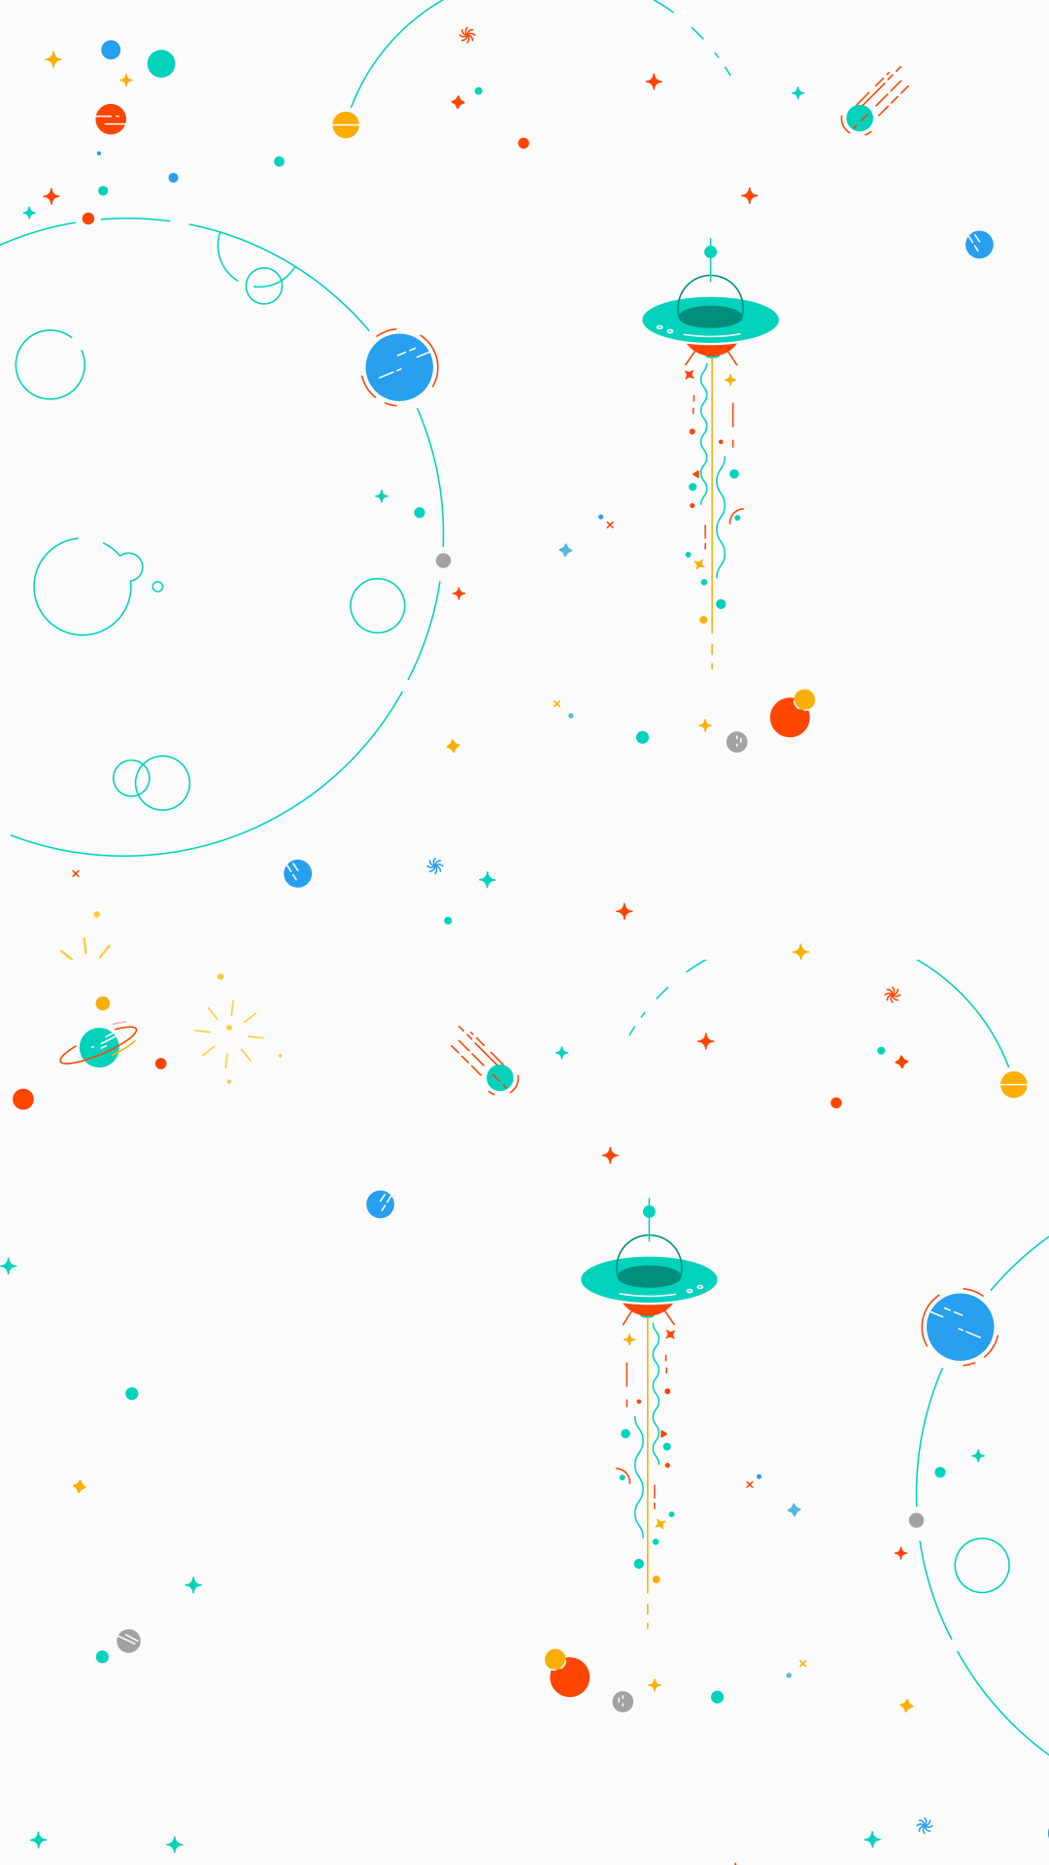


唱跳rap：小绿实时姿态模仿

Slide 2
机器人是怎么察言观色的—人机交互
定义：人与机器人之间的互动
特点：人与机器人有一个输入与输出的过程
1
3
人机交互
目的：使机器人善解人意，能领会和模仿人的语言和行为
2
4
难点：数据互动算法的设计，如何满足人的需求

Slide 3
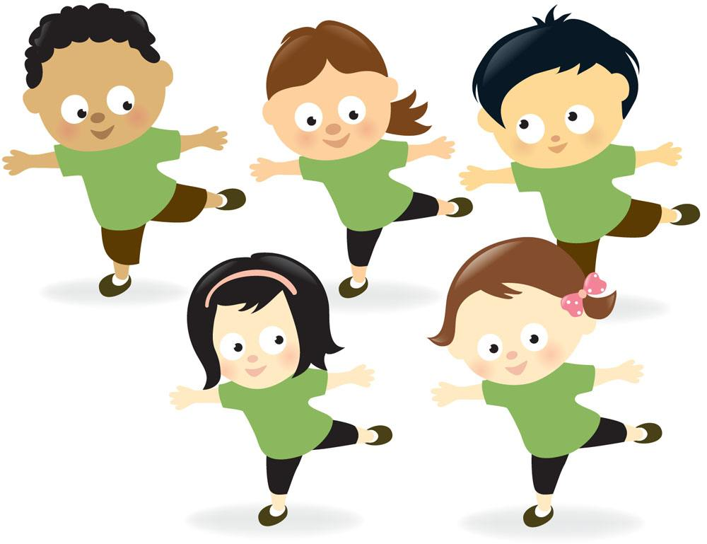
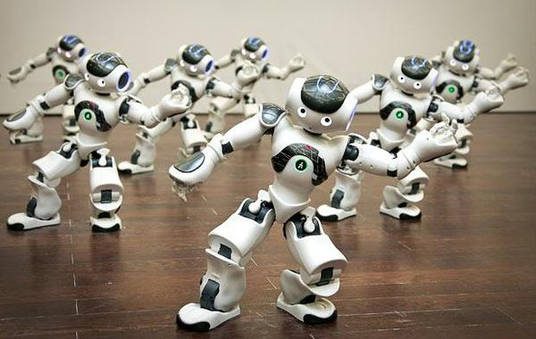
你学过跳舞吗？
如果让机器人来模仿你的动作跳舞，该如何来实现呢？

Slide 4
动作识别和模仿的流程
如果让机器人来模仿你的动作跳舞，该如何来实现呢？
双目摄像头获取跳舞者的动作图像
每一帧图像通过WiFi/USB发送到PC/树莓派，OpenPose处理帧画面，计算姿态角度，发送动作处理结果指令到小绿
小绿收到PC/树莓派发送来的动作指令，控制各个关节舵机转动指定的角度
做出跳舞者类似的图像

Slide 5
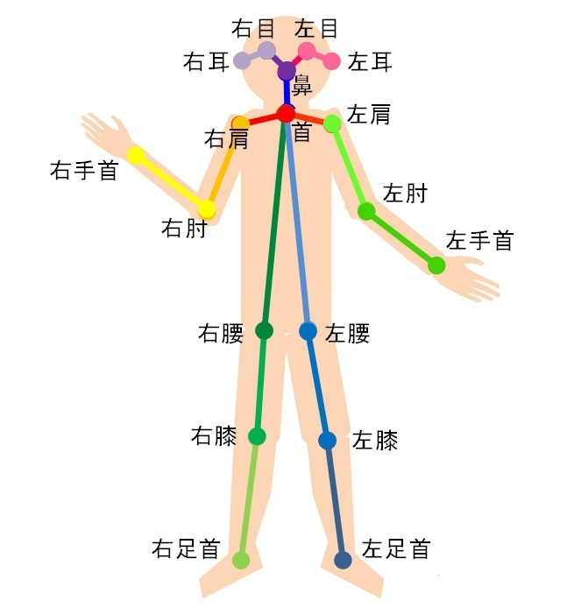
什么是人体姿态估计？
人体姿态估计，pose estimation，就是通过将图片中已检测到的人体关键点正确的联系起来，从而估计人体姿态。
人体关键点通常对应人体上有一定自由度的关节，比如颈、肩、肘、腕、腰、膝、踝等，我们通过通过对人体关键点在三维空间相对位置的计算，来估计人体当前的姿态。

Slide 6
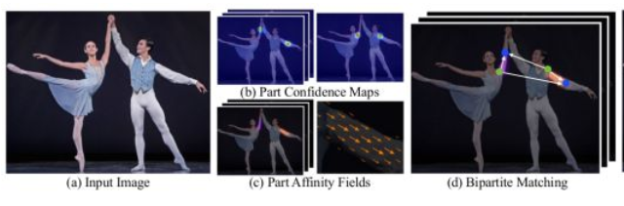
OpenPose 主要流程
一、输入一幅图像，经过卷积网络提取特征，得到一组特征图，然后分成两个岔路，分别使用 CNN网络提取Part Confidence Maps 和 Part Affinity Fields；
二、得到这两个信息后，我们使用图论中的 Bipartite Matching（偶匹配） 求出Part Association，将同一个人的关节点连接起来，由于PAF自身的矢量性，使得生成的偶匹配很正确，最终合并为一个人的整体骨架；
三、最后基于PAFs求Multi-Person Parsing—>把Multi-person parsing问题转换成graphs问题—>Hungarian Algorithm(匈牙利算法)

Slide 7
关节运动视频测试

Slide 8
需要哪些硬件？
目标：以小绿为模仿者实现动作模仿。
双目摄像头
树莓派套件
多自由度舵机组建
小绿机器人

Slide 9
操作步骤
唱跳rap：小绿实时姿态模仿
活动一：
1. 将小绿通电
2.在电脑上打开Anaconda Prompet
3.运行代码后将会在电脑窗口中看到实时的姿态，同时小绿也会跟随视频中的人物姿态运动
活动二：
1. 将小绿通电
2.在电脑上打开Anaconda Prompet
3.运行代码后将会在电脑窗口中看到连接电脑的USB摄像头的实时画面。画面中的人物姿态将会实时的传递给小绿。试试挥挥手，看看小绿模仿的怎么样

Slide 10
总结与反思
总结
1
同学们，这节课你都学会了哪些知识或操作呢？
1.
2.
3.
反思
2
本课程中你觉得哪部分较难，或者没有掌握呢？
1.
2.
3.
" +"空气的流 动是风形成的 原因'

